Slide 1

vaı
DESIGN
DESIGN E SITES À MEDIDA DO SEU NEGÓCIO
O SITE JÁ ESTÁ FEITO. FALTA O SEU NOME.
APRESENTAÇÃO · 2026
Notes:
Abertura. Apresente-se pelo nome e diga que a VaiDesign faz sites, marca e redes sociais à medida.

Slide 2

QUEM SOMOS
FALA SEMPRE COM A MESMA PESSOA.
Por trás da VaiDesign está Bruno Dias, empenhado em ajudá-lo a atingir os seus objetivos. É quem lê as mensagens, desenha os sites e os põe no ar. Não há gestor de conta nem passagem de testemunho.
BRUNO DIAS
FUNDADOR · VAIDESIGN
Notes:
Quem está por trás. Uma pessoa, sempre a mesma, do primeiro olá à entrega.

Slide 3
COMO PENSAMOS
UM SITE BONITO QUE TAMBÉM TRABALHA.
01
02
03
04
FEITO PARA O SEU RAMO
TEXTO ESCRITO CONSIGO
PRIMEIRO NO TELEMÓVEL
TUDO POR WHATSAPP
Dúvidas e aprovações na mesma conversa.
Parte-se do que já funciona no seu tipo de negócio.
As palavras pensadas para quem as vai ler.
Desenhado para o ecrã onde os clientes o abrem.
Notes:
Os quatro princípios. Leia só os títulos; o texto fica para quem recebe a apresentação.

Slide 4

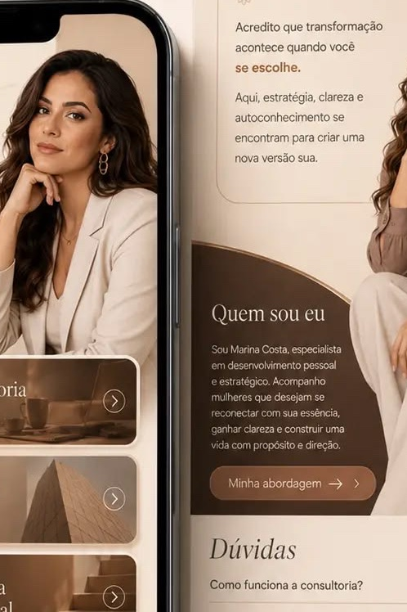
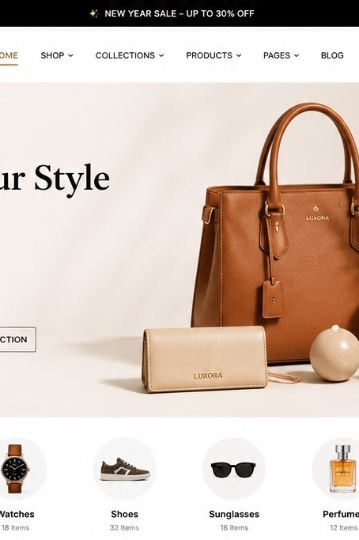



O QUE FAZEMOS · 1 DE 2
06
SITES E MARCA
SITE DE NEGÓCIO
PÁGINA PESSOAL
LOJA ONLINE
Quem é, o que faz, onde está e como se fala consigo.
Para quem trabalha sozinho e é o produto.
Catálogo com preços e encomenda por WhatsApp.
LOGÓTIPO E IDENTIDADE
PÁGINA DE VENDAS
SEO LOCAL
Aparecer no Google, na sua zona.
Nome, cores e letra, prontos para tudo.
Uma página só, feita para um botão.
Notes:
Primeira metade dos serviços: tudo o que tem a ver com o site e a marca.

Slide 5
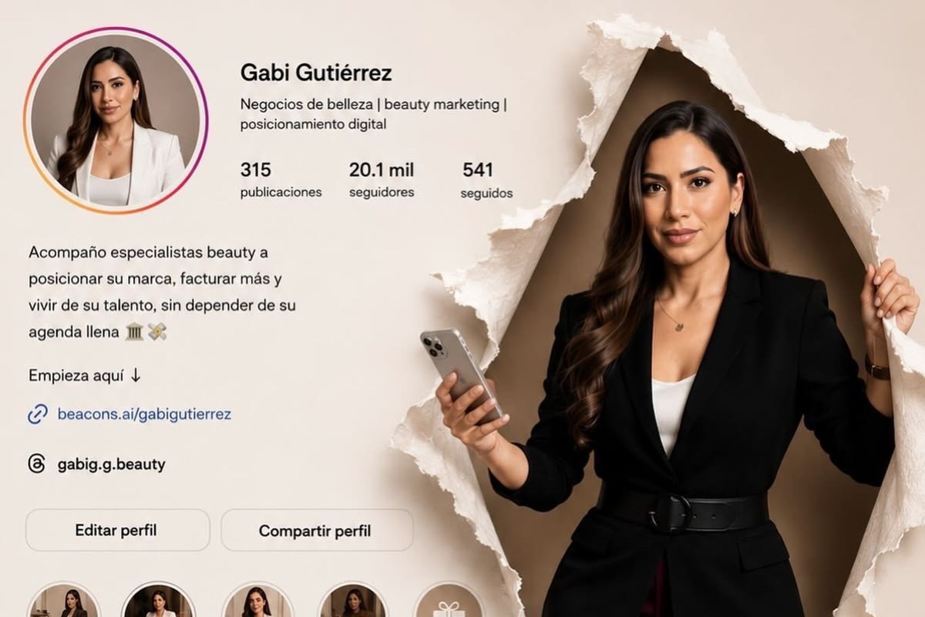
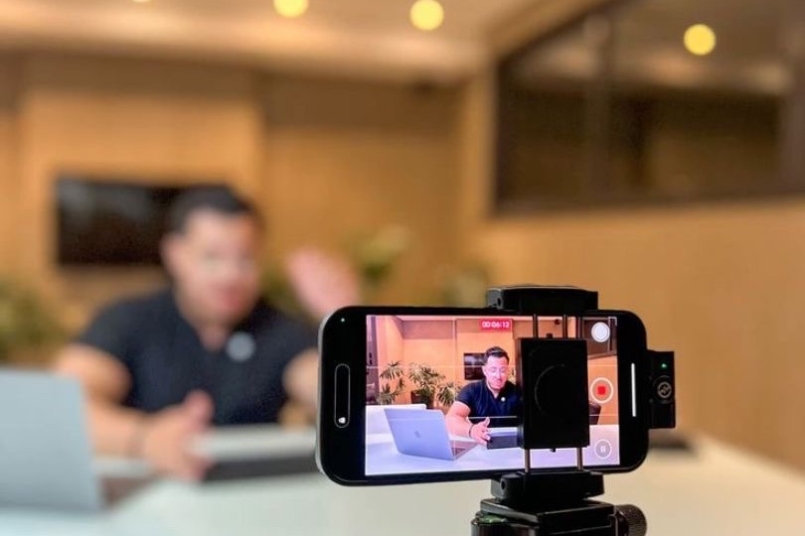
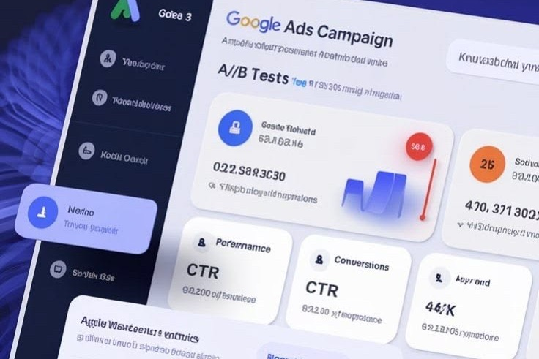
O QUE FAZEMOS · 2 DE 2
03
REDES E ANÚNCIOS
GESTÃO DE REDES SOCIAIS
CRIAÇÃO DE CONTEÚDOS
ANÚNCIOS PAGOS
Posts, carrosséis e vídeos curtos com a cara do seu negócio.
Meta, Google, YouTube, TikTok e LinkedIn, com o orçamento que definir.
Instagram e Facebook todos os meses: calendário, publicações e respostas.
Notes:
Segunda metade: depois do site no ar, trazer pessoas até ele.

Slide 6
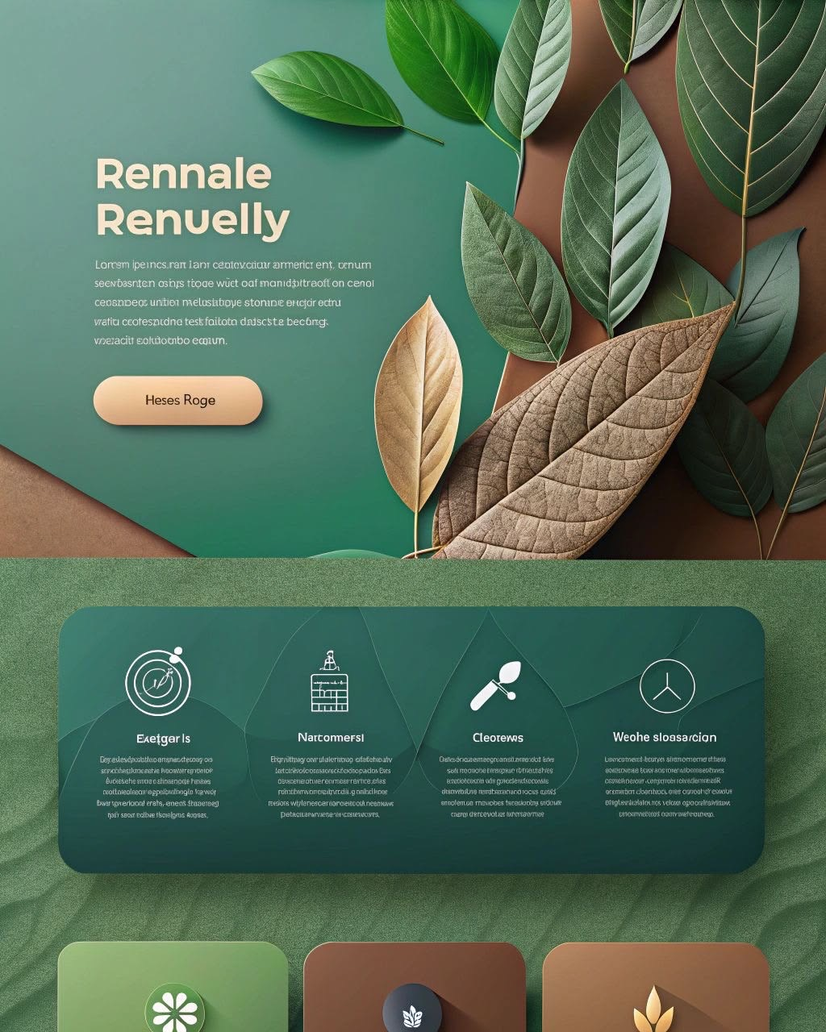
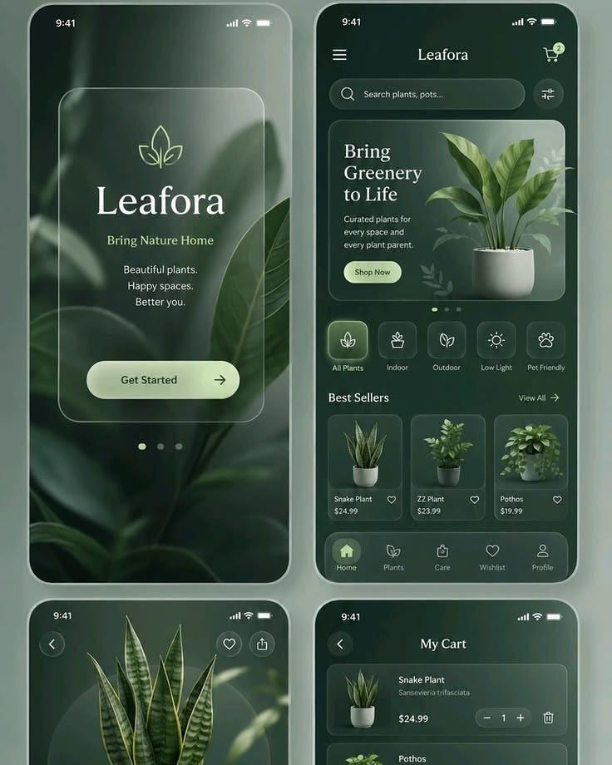
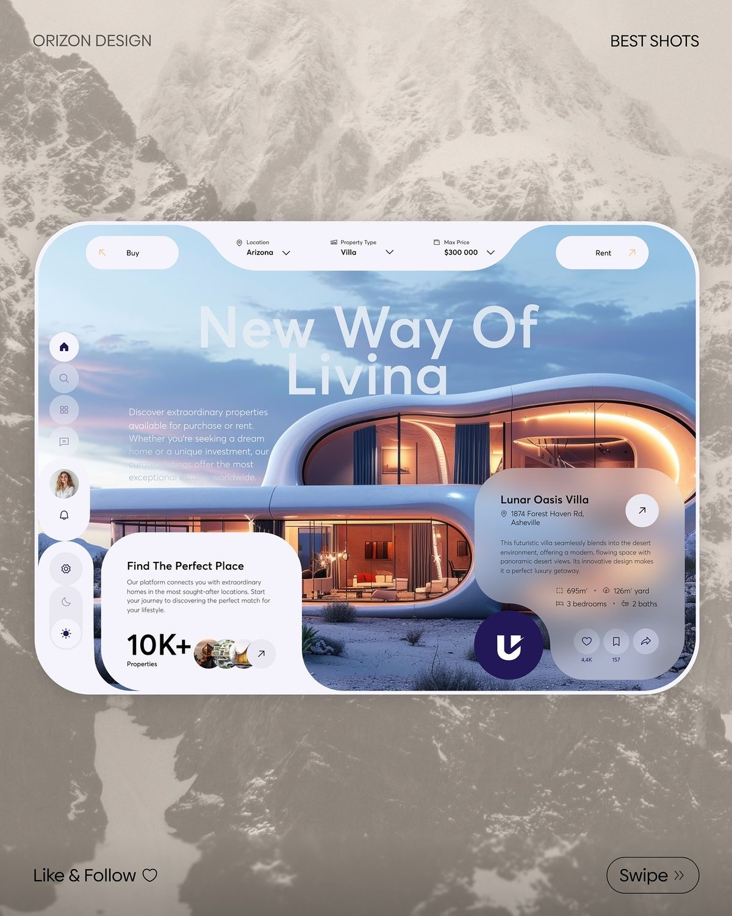
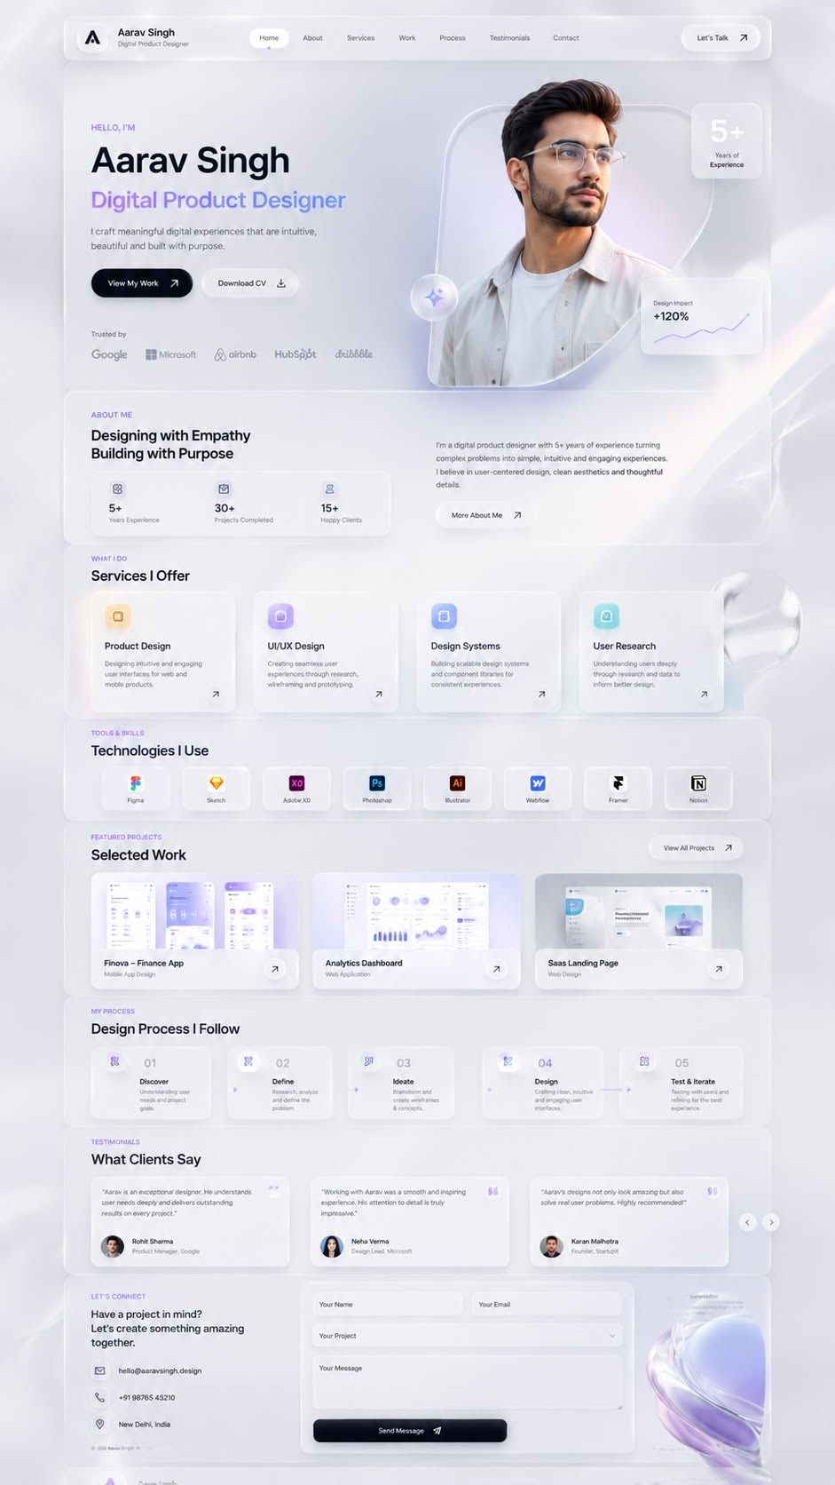
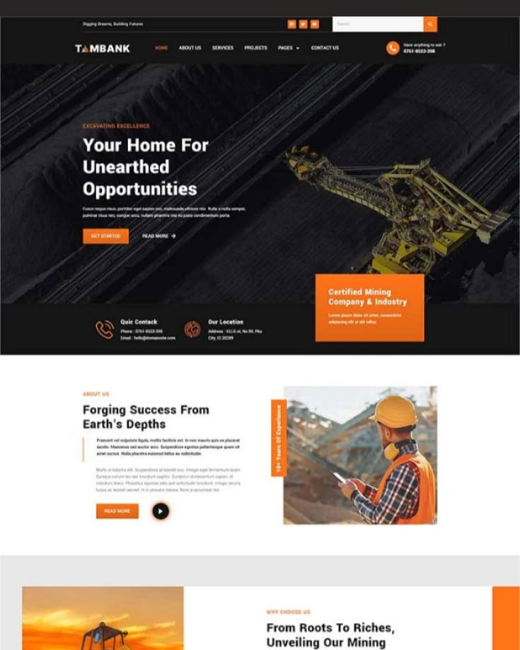
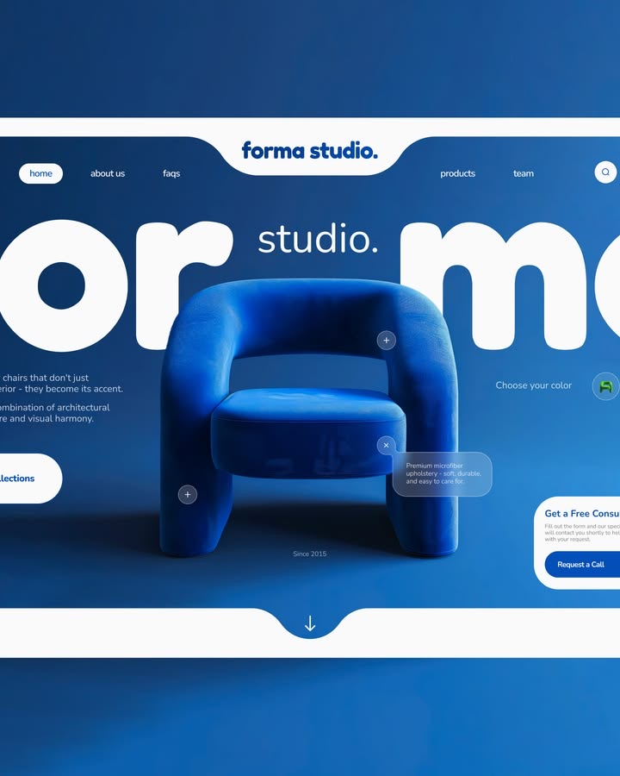
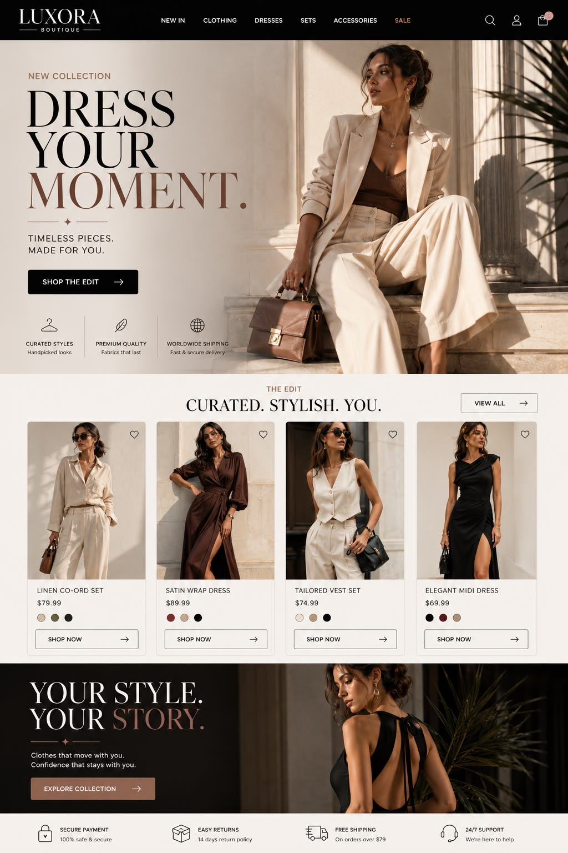
OS NOSSOS MODELOS
TEMOS O SITE CERTO PARA O SEU NEGÓCIO.
FORNO & BRASA
CLÍNICA VALE
PREDIAL
RETRATO
OFICINA
ESTRADA
NEON
Padarias e restaurantes
Clínicas e estética
Imobiliárias e advogados
Quem trabalha sozinho
Fábricas e B2B
Transportes
Lojas de roupa
Notes:
Os modelos. Peça ao cliente que diga qual lhe agrada mais: é o ponto de partida.

Slide 7
0 €
E SE NENHUM SERVIR?
ATÉ VER A PROPOSTA
FAZEMOS UM À SUA MEDIDA.
Os modelos são só o ponto de partida. Temos muitas mais opções e desenhamos o site a partir do que o seu negócio precisa — do zero, se for esse o caminho.
Notes:
Os modelos são o ponto de partida, não um limite.

Slide 8
COMO TRABALHAMOS
DO OLÁ AO SITE NO AR, EM QUATRO PASSOS.
01
02
03
04
CONVERSA
PROPOSTA
MONTAGEM
NO AR
Conta-nos o que faz e o que precisa, por WhatsApp.
Por escrito, com o preço e o prazo fechados. Sem custo.
Textos, cores e fotografias no seu site. Vê e pede alterações.
Publicado no seu domínio, registado em seu nome.
Notes:
Quatro passos. Sublinhe que o prazo conta a partir do material entregue.

Slide 9
O QUE PODE ESPERAR
7
48 h
1
0 €
MODELOS PRONTOS
PESSOA A RESPONDER
ATÉ VER A PROPOSTA
Veja-os antes de decidir.
Sempre a mesma.
Por escrito, preço fechado.
DO SIM AO SITE NO AR
Com o material entregue.
DOMÍNIO EM SEU NOME
·
SEM FIDELIZAÇÃO
·
RESPOSTA NO PRÓPRIO DIA
Notes:
Números que se podem provar. Nenhum é de clientes nem de anos.

Slide 10
vaı
DESIGN
VAMOS A ISSO?
WHATSAPP
+351 913 014 170
EMAIL
geral@vaidesign.net
SITE
vaidesign.net
INSTAGRAM
@agenciavaidesign
Notes:
Fecho. Deixe o WhatsApp como próximo passo.

